Slide 1
IIa klasė

Slide 2
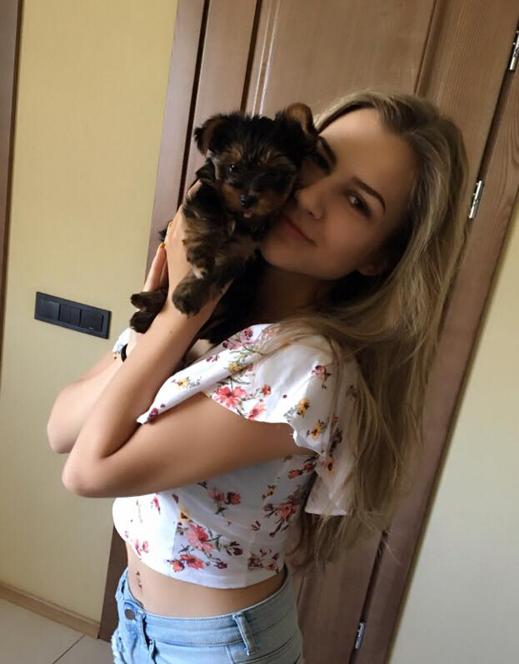
Aistė
Laisvalaikis/pomėgiai
Labai myliu gyvūnus, mėgstu su jais žaisti. Patinka būti su draugais ir keliauti.
Mėgstamas sportas
Esu krepšinio fanė, o laisvalaikiu lankau aerobiką.
Mėgstamas maistas
Hezas, picos, cezario salotos
Šalis, kurią nori aplankyti
Prancūzija
Gyvenimo tikslas/svajonė
Baigti mokyklą gerais pažymiais, turėti gerą darbą, apkeliauti pasaulį, sukurti šeimą, gerai nugyventi gyvenimą.

Slide 3
Aistė
Jei turėtum milijoną, ką pirktum pirmiausia?
Bilietą į šalį, kurią noriu aplankyti ir pasiimčiau kelis draugus kartu
Jei liktum paskutinis žmogus Žemėje, ką darytum?
Neturėčiau ką veikt
Kur nukeliautum, jeigu turėtum laiko mašiną?
Į praeitį, kai mano tėvai dar buvo maži. Norėčiau pamatyt kaip jie augo.

Slide 4
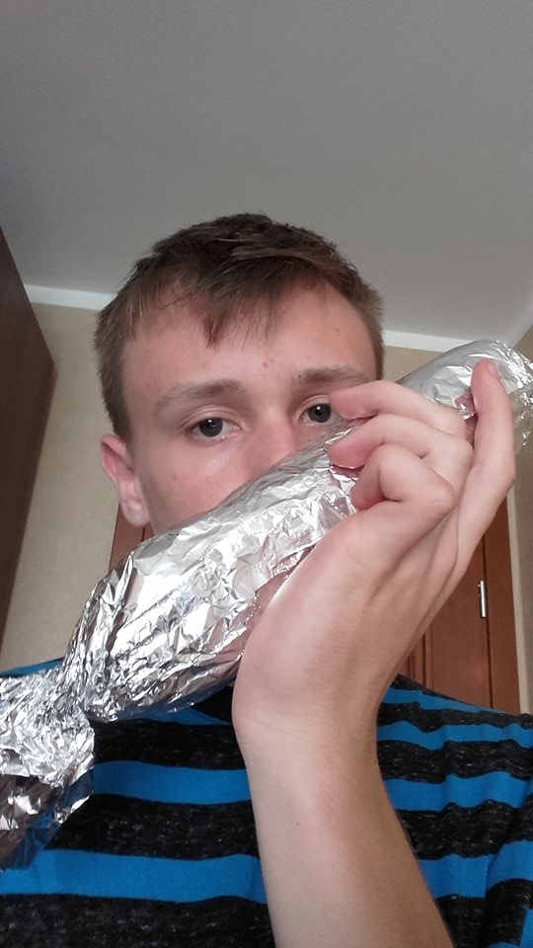
Aldas
Laisvalaikis/pomėgiai
Leisti laiką lauke su draugais važinėjant dviračiu bei žaidžiant kašį
Mėgstamas sportas
Tinklinis, kašis
Mėgstamas maistas
Kebabai
Šalis, kurią nori aplankyti
Afganistanas
Gyvenimo tikslas/svajonė
Dirbti kebabinėj

Slide 5
Aldas
Jei turėtum milijoną, ką pirktum pirmiausia?
Įkurčiau savo kompaniją ir platinčiau kebabus dideliu mastu
Jei liktum paskutinis žmogus Žemėje, ką darytum?
Suvalgyčiau kebabą ir ieskočiau kitu žmonių
Kur nukeliautum, jeigu turėtum laiko mašiną?
Su laiko mašina nukeliaučiau į ateitį pažiūrėt, kokie kebabai po 100 metų

Slide 6
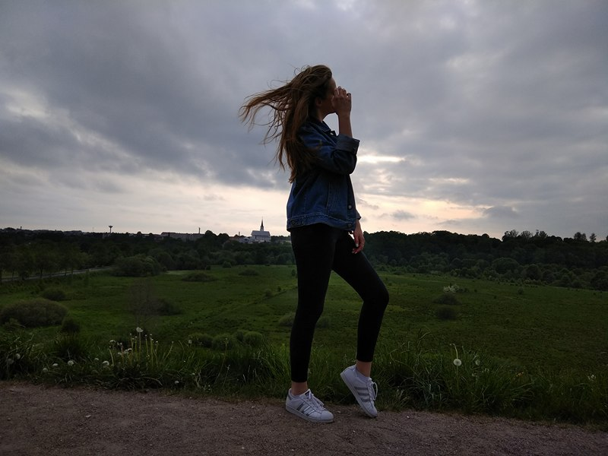
Anelė
Laisvalaikis/pomėgiai
Buvimas su draugais, keliavimas, muzikos klausymas.
Mėgstamas sportas
Krepšinis
Mėgstamas maistas
Sushi
Šalis, kurią nori aplankyti
Amerika
Gyvenimo tikslas/svajonė
Gyvenimą nugyventi taip, kad ir man palikus šį pasaulį kiti mane atsimintų

Slide 7
Anelė
Jei turėtum milijoną, ką pirktum pirmiausia?
Privatų lėktuvą
Jei liktum paskutinis žmogus Žemėje, ką darytum?
Palikčiau perspėjimą kitoms gyvybės formoms
Kur nukeliautum, jeigu turėtum laiko mašiną?
Kiekvieną dieną keliaučiau į vakar dieną

Slide 8
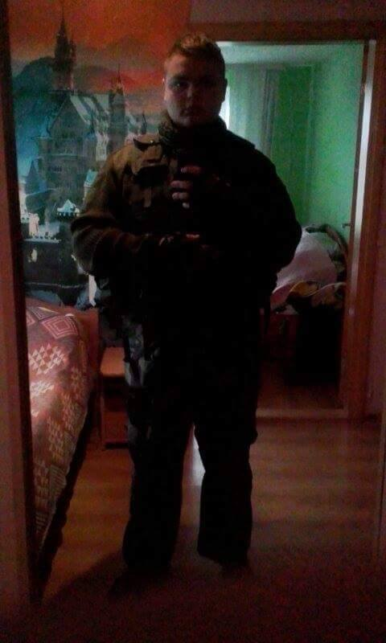
Arnas
Laisvalaikis/pomėgiai
Sėdėti prie pc, klausyti muzono
Mėgstamas sportas
Šratasvydis
Mėgstamas maistas
Pica
Šalis, kurią nori aplankyti
JAV
Gyvenimo tikslas/svajonė
Nuvažiuoti į Černobilį

Slide 9
Arnas
Jei turėtum milijoną, ką pirktum pirmiausia?
cm.028s
Jei liktum paskutinis žmogus Žemėje, ką darytum?
-
Kur nukeliautum, jeigu turėtum laiko mašiną?
-

Slide 10
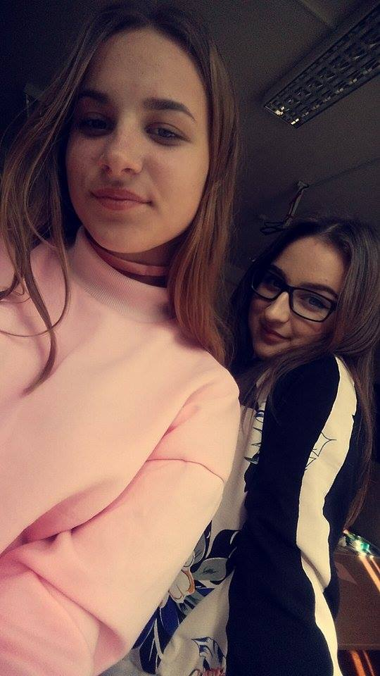
Augustė
Laisvalaikis/pomėgiai
Dainuot, bendraut su draugais, miegot, valgyt Mėgstamas sportas
Fūlė
Mėgstamas maistas
Viska mėgstu išskyrus virtas/tušintas daržoves ir grybus
Šalis, kurią nori aplankyti
Maldyvai arba Havajai
Gyvenimo tikslas/svajonė
Pabaigt 12 klasių

Slide 11
Augustė
Jei turėtum milijoną, ką pirktum pirmiausia?
iPhone X, rūbų, kompiuterį, tada duočiau tėvams ir kažkiek pasilikčiau
Jei liktum paskutinis žmogus Žemėje, ką darytum?
Išprotėčiau būdama viena pati
Kur nukeliautum, jeigu turėtum laiko mašiną?
Visur po biškį

Slide 12
Dairidas
„Nenoriu padėti pravesti pamokos auklėtojai“

Slide 13
Deimantė E.
Laisvalaikis/pomėgiai
Mėgstu sportuoti, siekti kažkokiu rezultatu sportuojant, gan megstu skaityt knygas (man idomias knygas), pvz apie psihologija, megstu daug vaikščiot
Mėgstamas sportas
Futbolas
Mėgstamas maistas
Cezario salotos, bet fastfood neatsisakau kartas nuo karto
Šalis, kurią nori aplankyti
JAV (Niujorkas)
Gyvenimo tikslas/svajonė
Baigt mokslus, turet megstama darba ir but laimingai
Nuotraukos nėra

Slide 14
Deimantė E.
Jei turėtum milijoną, ką pirktum pirmiausia?
Turbut pirmiausiai kokia picą užsisakyciau o paskui gal dideli nama, nekilnojamą turtas koki, kad ateity galečiau turėt kažką.
Jei liktum paskutinis žmogus Žemėje, ką darytum?
Verkčiau o paskuj jau amen liuze
Kur nukeliautum, jeigu turėtum laiko mašiną?
I ateiti ir pažiuret kaip kas bus ir kam ruoštis

Slide 15
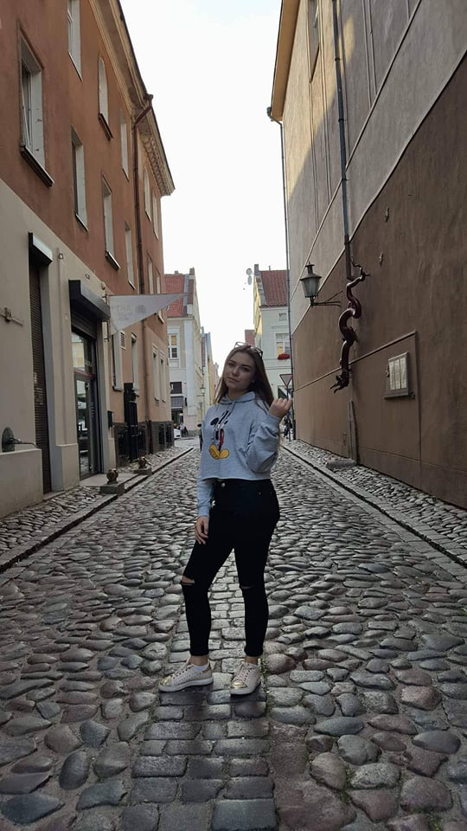
Deimantė K.
Laisvalaikis/pomėgiai
Leisti laika draugų kompanijoje, žiūreti filmus
Mėgstamas sportas
Aerobika
Mėgstamas maistas
Blyneliai
Šalis, kurią nori aplankyti
Prancūzija (Paryžius)
Gyvenimo tikslas/svajonė
Pasiekti užsibrėžtų norų, tai yra darbas apie kurį svajoju, pabaigti gerai kursus ir galbūt išvykti gyventi į užsienį

Slide 16
Deimantė K.
Jei turėtum milijoną, ką pirktum pirmiausia?
Mašiną
Jei liktum paskutinis žmogus Žemėje, ką darytum?
Bandyčiau neišprotėti be veiklos
Kur nukeliautum, jeigu turėtum laiko mašiną?
Nukeliaučiau į tuos laikus, kai dar buvo jauni mano proseneliai, nes man idomu, kaip jie gyveno, kuo vertėsi

Slide 17
Dovydas
Nuotraukos nėra
Laisvalaikis/pomėgiai
Kašis, PC, mergos tūsai
Mėgstamas sportas
Kašis
Mėgstamas maistas
Koldūnai
Šalis, kurią nori aplankyti
Lenkija
Gyvenimo tikslas/svajonė
Pastatyti namą, pasodinti medį ir užauginti sūnų

Slide 18
Džiugas
Nuotraukos nėra
Laisvalaikis/pomėgiai
Muzika
Mėgstamas sportas
-
Mėgstamas maistas
Arbūzas ir skrudinta vištiena
Šalis, kurią nori aplankyti
Palestina
Gyvenimo tikslas/svajonė
Daug šaibų

Slide 19
Džiugas
Jei turėtum milijoną, ką pirktum pirmiausia?
Butą Niujorke
Jei liktum paskutinis žmogus Žemėje, ką darytum?
Lėtai dvėsčiau iš bado
Kur nukeliautum, jeigu turėtum laiko mašiną?
2001-09-11 arba 1938 Vokietija

Slide 20
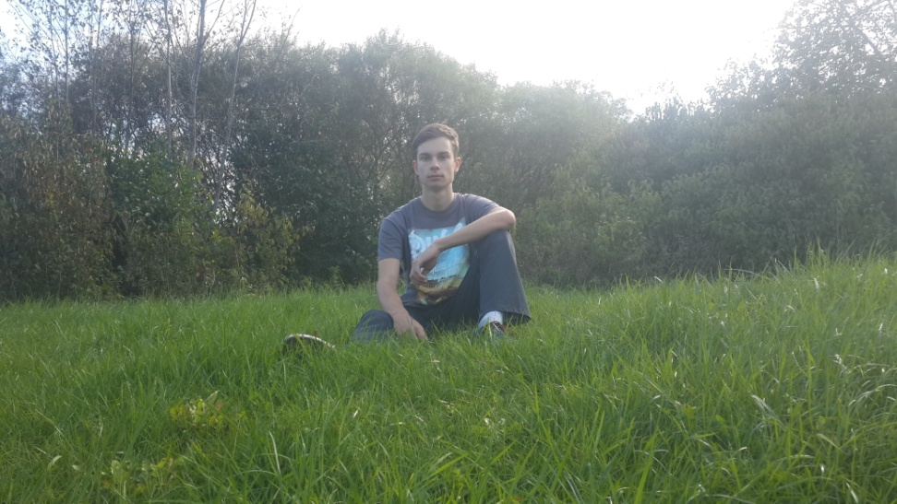
Eidenis
Laisvalaikis/pomėgiai
Muzika, kompiuteris, krepšinis, dviračiai
Mėgstamas sportas
Krepšinis, tinklinis
Mėgstamas maistas
Koldūnai
Šalis, kurią nori aplankyti
Kanada
Gyvenimo tikslas/svajonė
Susirasti gerą darbą ir aplankyti daug įdomių vietų

Slide 21
Eidenis
Jei turėtum milijoną, ką pirktum pirmiausia?
Sraigtasparnį, juo nuskrisčiau kur nors toli
Jei liktum paskutinis žmogus Žemėje, ką darytum?
Pasižiūrėčiau visokias įdomias vietas aplink save, kur anksčiau negalėjau nueiti
Kur nukeliautum, jeigu turėtum laiko mašiną?
100 metų pirmyn ir atgal

Slide 22
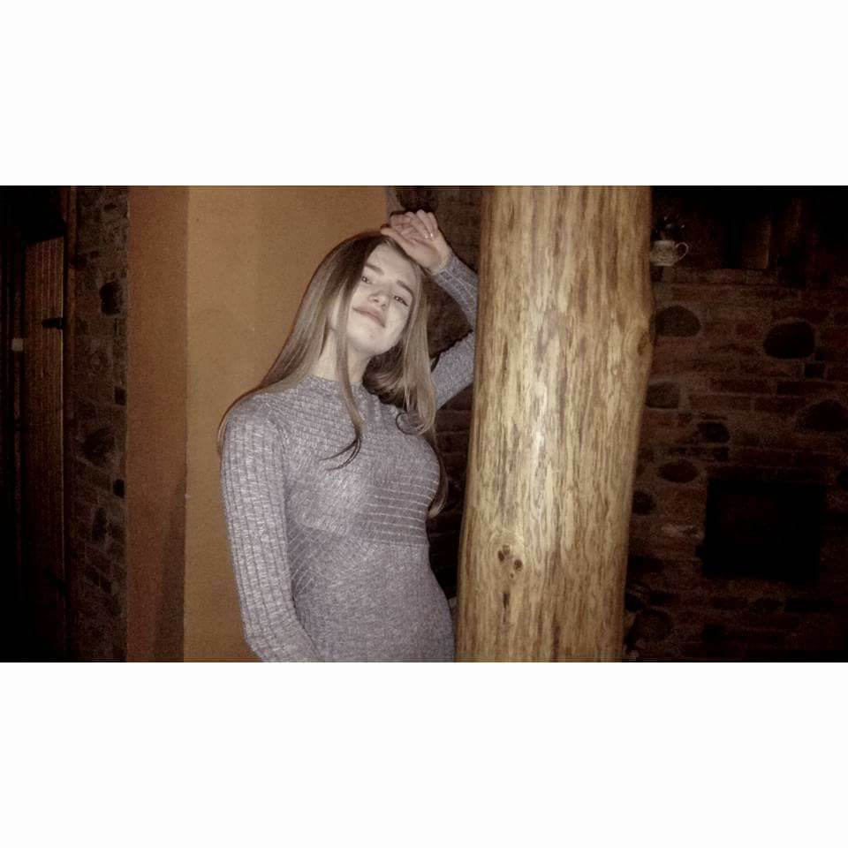
Emilija
Laisvalaikis/pomėgiai
Daryt valgį ir miegoti
Mėgstamas sportas
Šokiai
Mėgstamas maistas
Makaronai (ne bomžpakiai)
Šalis, kurią nori aplankyti
Ispanija
Gyvenimo tikslas/svajonė
Turėt „Range roverį“

Slide 23
Emilija
Jei turėtum milijoną, ką pirktum pirmiausia?
Namą
Jei liktum paskutinis žmogus Žemėje, ką darytum?
Bet ką
Kur nukeliautum, jeigu turėtum laiko mašiną?
Į Ispaniją

Slide 24
Erikas
„Nenoriu padėti pravesti pamokos auklėtojai“

Slide 25
Feliksas
Laisvalaikis/pomėgiai
Keliauti (ypač su dviračiu), gaminti valgį
Mėgstamas sportas
Tenisas
Mėgstamas maistas
Viskas su vištiena, pica, bulvytės fri iš macdonaldo.
Šalis, kurią nori aplankyti
Australija, Japonija ir JAV.
Gyvenimo tikslas/svajonė
Aplankyti tas šalis, plius pabūti visuose pasaulio žemynuose. Taip pat norėčiai šokti su parašiutu, įkopti į aukštą kalną, pažiūrėti labai aukšto lygio teniso varžybas.
Nuotraukos nėra

Slide 26
Feliksas
Jei turėtum milijoną, ką pirktum pirmiausia?
Nusipirkčiau telefoną, picą, ir lėktuvo bilietus į tas šalis.
Jei liktum paskutinis žmogus Žemėje, ką darytum?
Jaučiu, kad prisikraustyčiau maisto už 4 žmones ir nuvaręs prie jūros viską suvalgyčiau. Paskui greičiausiai išprotėčiau
Kur nukeliautum, jeigu turėtum laiko mašiną?
Manau būtų labai smalsu pamatyti save už 10 ir 15 metų, kad žinočiau ar išsipildys bent dalis tų svajonių, ar ne.

Slide 27
Giedrius
Neatsiuntė nuotraukos
Laisvalaikis/pomėgiai
Žaist stalo tenisą
Mėgstamas sportas
Krepšinis
Mėgstamas maistas
Lavašas
Šalis, kurią nori aplankyti
Ispanija
Gyvenimo tikslas/svajonė
Pabaigt mokyklą

Slide 28
Giedrius
Jei turėtum milijoną, ką pirktum pirmiausia?
Naują motociklą
Jei liktum paskutinis žmogus Žemėje, ką darytum?
Nusižudyčiau
Kur nukeliautum, jeigu turėtum laiko mašiną?
Į ateitį

Slide 29
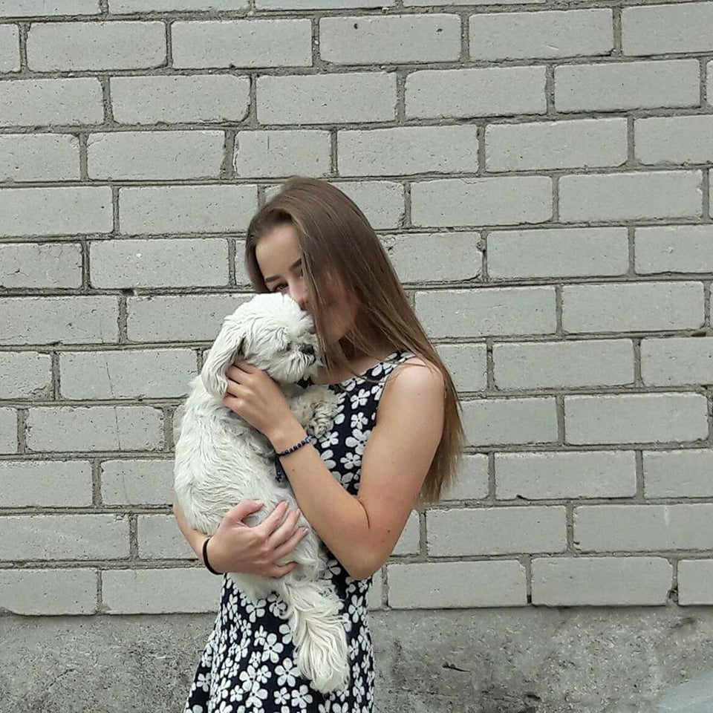
Greta
Laisvalaikis/pomėgiai
Miegas
Mėgstamas sportas
Tinklinis
Mėgstamas maistas
-
Šalis, kurią nori aplankyti
Ispanija
Gyvenimo tikslas/svajonė
Baigti mokyklą

Slide 30
Greta
Jei turėtum milijoną, ką pirktum pirmiausia?
Rūbų
Jei liktum paskutinis žmogus Žemėje, ką darytum?
Ką nors nelegalaus
Kur nukeliautum, jeigu turėtum laiko mašiną?
Į ateitį

Slide 31
Herkus
Nuotraukos nėra
Laisvalaikis/pomėgiai
Žaisti kašį, žiūrėti filmus, sportą
Mėgstamas sportas
Kašis
Mėgstamas maistas
Pica
Šalis, kurią nori aplankyti
JAV
Gyvenimo tikslas/svajonė
-

Slide 32
Herkus
Jei turėtum milijoną, ką pirktum pirmiausia?
Mašiną
Jei liktum paskutinis žmogus Žemėje, ką darytum?
Numirčiau
Kur nukeliautum, jeigu turėtum laiko mašiną?
Į 2004

Slide 33
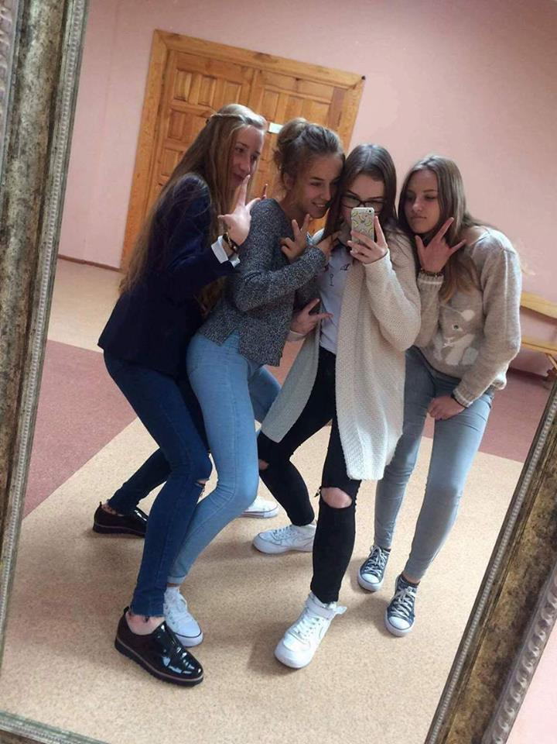
Ieva
Laisvalaikis/pomėgiai
Piešti, klausytis muzikos Mėgstamas sportas
Tinklinis
Mėgstamas maistas
Spagečiai
Šalis, kurią nori aplankyti
Italija
Gyvenimo tikslas/svajonė
Turėti savo verslą (pvz., restoraną)

Slide 34
Ieva
Jei turėtum milijoną, ką pirktum pirmiausia?
Mustangą
Jei liktum paskutinis žmogus Žemėje, ką darytum?
Nusiaubčiau visas parduotuves
Kur nukeliautum, jeigu turėtum laiko mašiną?
Į 1960

Slide 35
Indrė
Laisvalaikis/pomėgiai
Susitikti su draugais, buti lauke, groti pianinu, sokti, klausyti muzikos bei skaityti ir keliauti.
Mėgstamas sportas
Sportiniai šokiai
Mėgstamas maistas
Jūrų gėrybės
Šalis, kurią nori aplankyti
Amerika
Gyvenimo tikslas/svajonė
Aplankyti kuo daugiau saliu, ir pasiekti geru rezultatu karjeroje, gyventi laiminga gyvenima
Nuotraukos nėra

Slide 36
Indrė
Jei turėtum milijoną, ką pirktum pirmiausia?
Bilietus kelionems po pasauli
Jei liktum paskutinis žmogus Žemėje, ką darytum?
Eičiau i prabangiausias parduotuves ir ten griebčiau viską, kas traukia akį
Kur nukeliautum, jeigu turėtum laiko mašiną?
Į 1950ųjų Ameriką

Slide 37
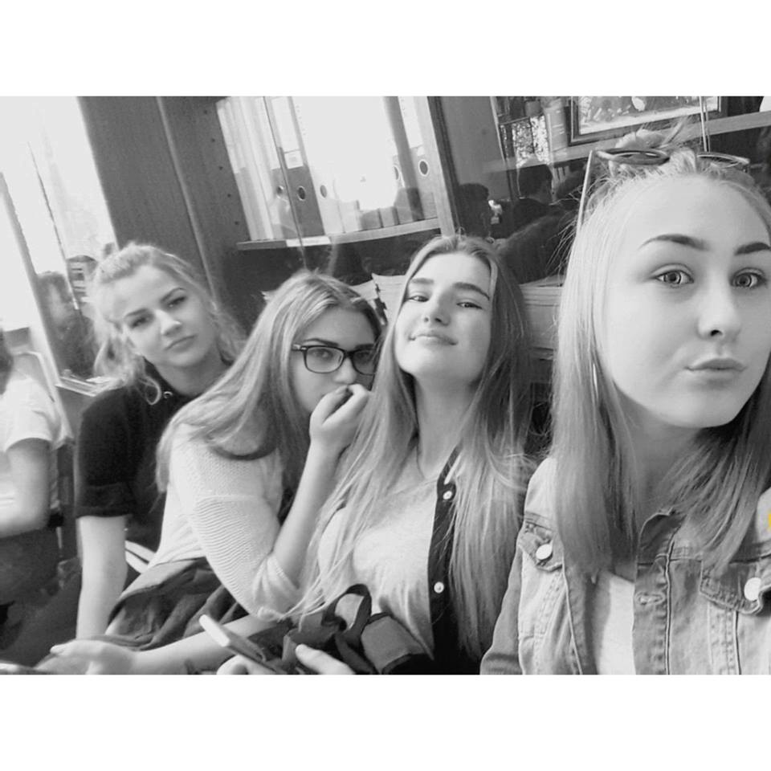
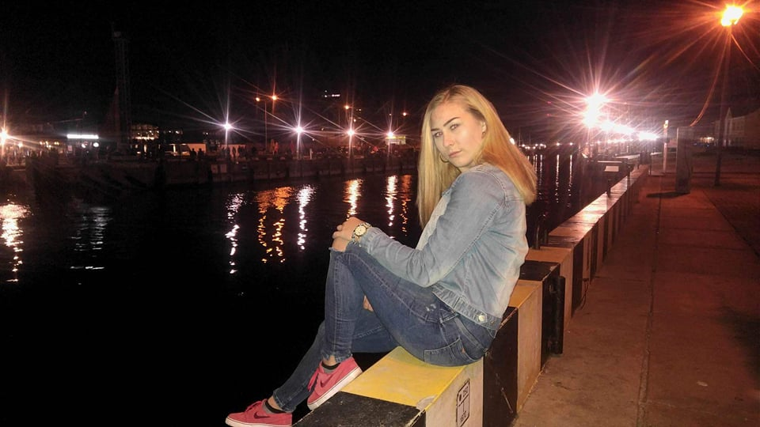
Inesa
Laisvalaikis/pomėgiai
Būti su draugais, klausytis muzikos.
Mėgstamas sportas
Futbolas
Mėgstamas maistas
Pica
Šalis, kurią nori aplankyti
Italija
Gyvenimo tikslas/svajonė
Baigti mokyklą

Slide 38
Inesa
Jei turėtum milijoną, ką pirktum pirmiausia?
Viską ko negalėjau nusipirkti kai neturėjau milijono.
Jei liktum paskutinis žmogus Žemėje, ką darytum?
Tiesiog gyvenčiau
Kur nukeliautum, jeigu turėtum laiko mašiną?
Į ateitį, pažiūrėt ar idomiai gyvensiu.

Slide 39
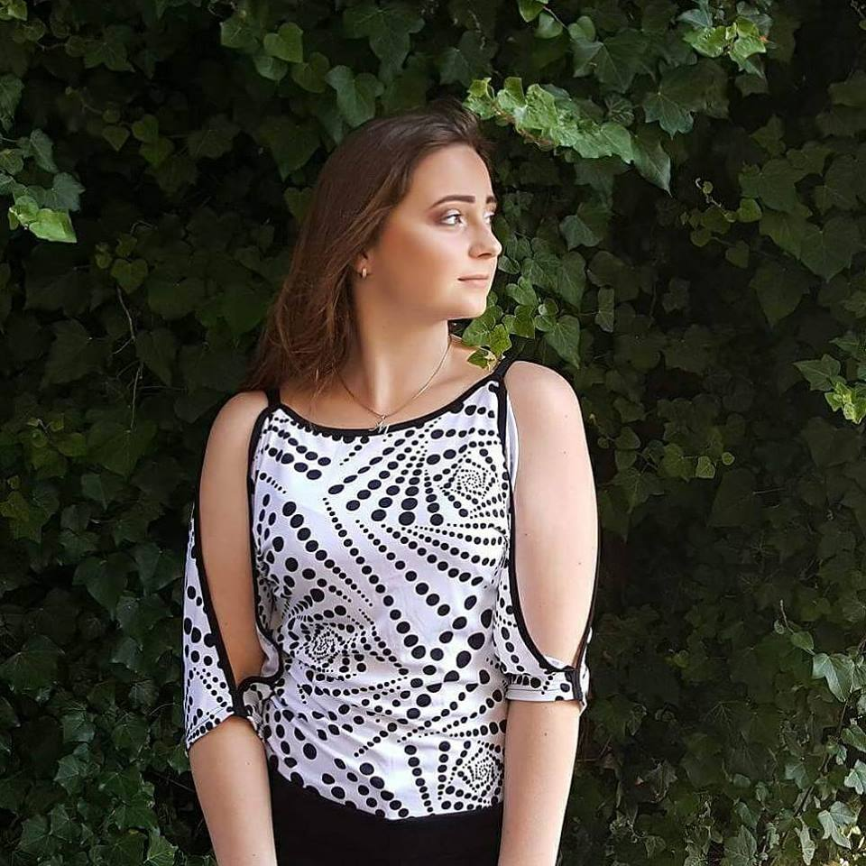
Modesta
Laisvalaikis/pomėgiai
Dainuoti, piešti,skaityti
Mėgstamas sportas
Krepšinis
Mėgstamas maistas
Lazanija
Šalis, kurią nori aplankyti
Visur po truputį, bet labiausiai į Graikiją, Ameriką Gyvenimo tikslas/svajonė
Norėčiau turėti mėgstamą darbą ir pakeliauti aplink pasaulį.

Slide 40
Modesta
Jei turėtum milijoną, ką pirktum pirmiausia?
Kelionę
Jei liktum paskutinis žmogus Žemėje, ką darytum?
Daryčiau viską kas šauna į galvą.
Kur nukeliautum, jeigu turėtum laiko mašiną?
Į praeitį kokius 50 metų atgal arba į ateitį 50 metų.

Slide 41
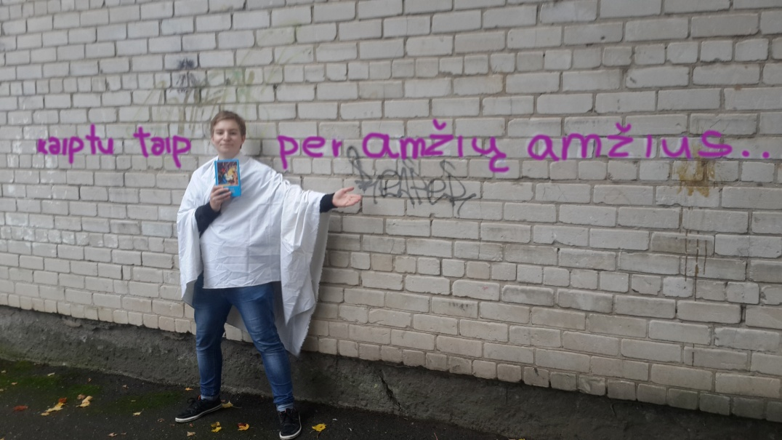
Oskaras
Laisvalaikis/pomėgiai
Sedėti prie kompiuterio, važinėti su dviračiu, leisti laiką su draugais. Mėgstamas sportas
Krepšinis
Mėgstamas maistas
Šaltibarščiai
Šalis, kurią nori aplankyti
Indonezija
Gyvenimo tikslas/svajonė
Nugyvent laimingą gyvenimą

Slide 42
Oskaras
Jei turėtum milijoną, ką pirktum pirmiausia?
Naują kompiuterį
Jei liktum paskutinis žmogus Žemėje, ką darytum?
Nuvogčiau kaimynų mašiną ir įvažiuočiau į medį.
Kur nukeliautum, jeigu turėtum laiko mašiną?
Porą šimtų metų į priekį, nes pasaulis turės geresnes technologijas.

Slide 43
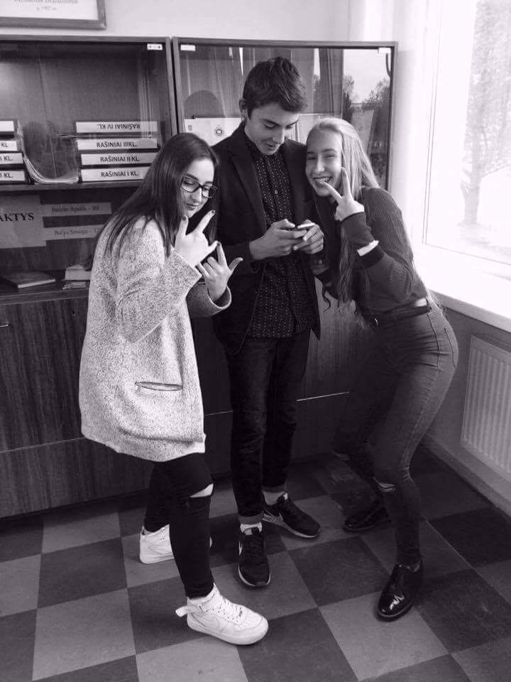
Rojus
Laisvalaikis/pomėgiai
Važinėti motociklu
Mėgstamas sportas
Auto/moto sportas
Mėgstamas maistas
Viskas
Šalis, kurią nori aplankyti
Olandija
Gyvenimo tikslas/svajonė
Būti F-1 pilotu

Slide 44
Rojus
Jei turėtum milijoną, ką pirktum pirmiausia?
Kas per klausimas, aišku, kad pilną garažą motociklų
Jei liktum paskutinis žmogus Žemėje, ką darytum?
Nežinau
Kur nukeliautum, jeigu turėtum laiko mašiną?
Į ateitį

Slide 45
Rokas C.
Nuotraukos nėra
Laisvalaikis/pomėgiai
Lošti lola, eiti su draugais i lauka
Mėgstamas sportas
Kaitavimas
Mėgstamas maistas
Burgeris
Šalis, kurią nori aplankyti
Rodo sala
Gyvenimo tikslas/svajonė
Būti profesionaliu kaituotoju

Slide 46
Rokas C.
Jei turėtum milijoną, ką pirktum pirmiausia?
Motociklą
Jei liktum paskutinis žmogus Žemėje, ką darytum?
Nieko
Kur nukeliautum, jeigu turėtum laiko mašiną?
Į ateitį

Slide 47
Rokas K.
Nuotraukos nėra
Laisvalaikis/pomėgiai
Važinėtis pirda, būti su draugeliais
Mėgstamas sportas
Kultūrizmas
Mėgstamas maistas
Silkutė iš valgyklos
Šalis, kurią nori aplankyti
JAV
Gyvenimo tikslas/svajonė
-

Slide 48
Rokas K.
Jei turėtum milijoną, ką pirktum pirmiausia?
Čipsų
Jei liktum paskutinis žmogus Žemėje, ką darytum?
Pasimčiau mašiniuka ir pašerčiau padangas
Kur nukeliautum, jeigu turėtum laiko mašiną?
Į praeitį

Slide 49
Simas
Nuotraukos nėra
Laisvalaikis/pomėgiai
LoL’as
Mėgstamas sportas
E-Sportas
Mėgstamas maistas
Batonas
Šalis, kurią nori aplankyti
Vėžaičių piliakalnis
Gyvenimo tikslas/svajonė
Užsidirbti daug pinigų

Slide 50
Simas
Jei turėtum milijoną, ką pirktum pirmiausia?
Šiūparių drakonų maikę
Jei liktum paskutinis žmogus Žemėje, ką darytum?
Nusipirkčiau bulką ir įsidarbinčiau taksistu
Kur nukeliautum, jeigu turėtum laiko mašiną?
Į Macuičius

Slide 51
Taironas
Laisvalaikis/pomėgiai
Bėgiojimas, buvimas gamtoje
Mėgstamas sportas
Fitnesas
Mėgstamas maistas
Cepelinai
Šalis, kurią nori aplankyti
Olandija
Gyvenimo tikslas/svajonė
Tikslas turet lengva ir turininga darba o svajoniu nerasysiu nes gali neisipildyt
Nuotraukos nėra

Slide 52
Taironas
Jei turėtum milijoną, ką pirktum pirmiausia?
Verslą
Jei liktum paskutinis žmogus Žemėje, ką darytum?
Nusižudyčiau, nes išprotėčiau
Kur nukeliautum, jeigu turėtum laiko mašiną?
Į laikus, kai buvau kūdikis

Slide 53
Ugnius
Nuotraukos nėra
Laisvalaikis/pomėgiai
Sėdėti prie kompiuteriio
Mėgstamas sportas
Tinklinis
Mėgstamas maistas
Pica
Šalis, kurią nori aplankyti
Nigeris
Gyvenimo tikslas/svajonė
Išmokti žongliruoti

Slide 54
Ugnius
Jei turėtum milijoną, ką pirktum pirmiausia?
KFC vištienos
Jei liktum paskutinis žmogus Žemėje, ką darytum?
Pavogčiau mašiną
Kur nukeliautum, jeigu turėtum laiko mašiną?
1938 m.

Slide 55
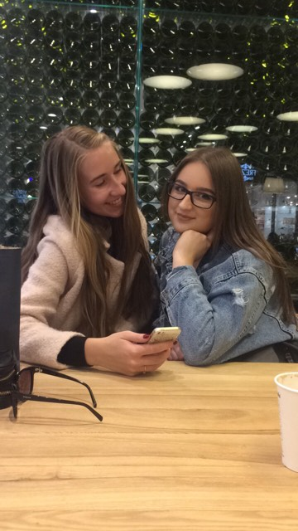
Vanesa
Laisvalaikis/pomėgiai
Piešti, klausytis muzikos ir miegoti.
Mėgstamas sportas
Aerobika
Mėgstamas maistas
Pica ir sushi
Šalis, kurią nori aplankyti
Ispanija
Gyvenimo tikslas/svajonė
Apkeliauti ir pažinti kuo daugiau pasaulio šalių.

Slide 56
Vanesa
Jei turėtum milijoną, ką pirktum pirmiausia?
Jei turėčiau milijoną, pirmiausiai nusipirkčiau gerą telefoną
Jei liktum paskutinis žmogus Žemėje, ką darytum?
Norėčiau prisivalgyt maisto kiek tik telpa, o poto prasilėkt su Yamaha YZF R1 ir užsimušt, nes gyvent viena Žemėj nebenorėčiau
Kur nukeliautum, jeigu turėtum laiko mašiną?
Į ateitį, pvz 2041 metus

Slide 57
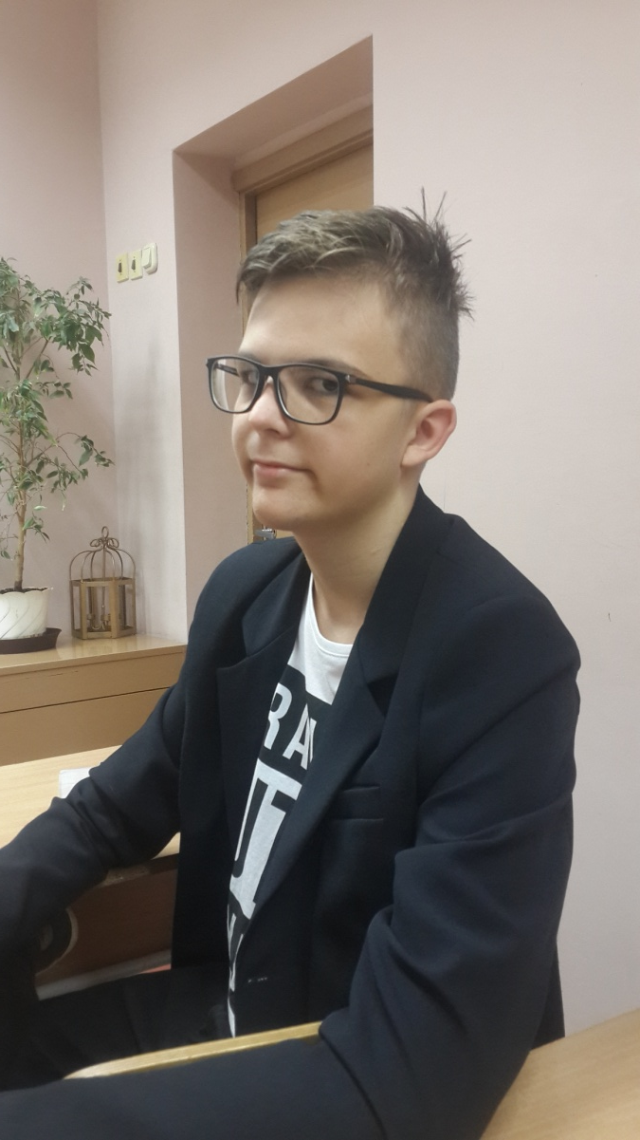
Žanas
Laisvalaikis/pomėgiai
Miegas
Mėgstamas sportas
Stalo tenisas
Mėgstamas maistas
Šaltibarščiai
Šalis, kurią nori aplankyti
Suomija
Gyvenimo tikslas/svajonė
Sėkmingai baigti mokyklą

